Slide 1


МАТЕМАТИКА НОВА
www.matnova.com.ua
7
УРОК 83
Розвʼязування типових завдань за темою «Лінійне рівняння з двома змінними»
АЛГЕБРА
31.03.2025
НОВА УКРАЇНСЬКА ШКОЛА
НОВА УКРАЇНСЬКА ШКОЛА

Slide 2



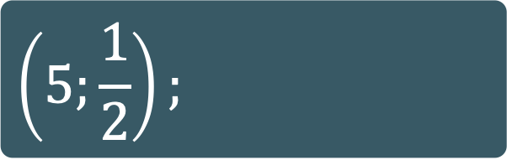



МАТЕМАТИКА НОВА
www.matnova.com.ua
№1
Чи є пара чисел розвʼязком рівняння $x+2y=6$?
1)
$$\left(2;2\right);$$
2)
$$\left(3;2\right);$$
7
УРОК 01
$$\left(5;\frac{1}{2}\right);$$
3)
$$\left(4;1\right);$$
4)
АЛГЕБРА
5)
$$\left(0;3\right);$$
31.03.2025
6)
$$\left(3;0\right);$$
НОВА УКРАЇНСЬКА ШКОЛА

Slide 3

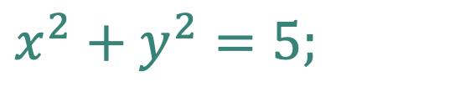
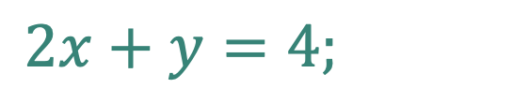
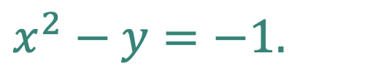
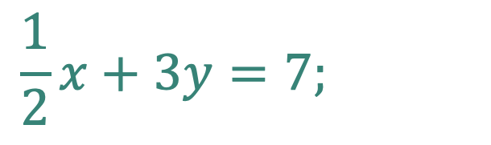
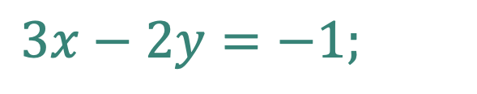
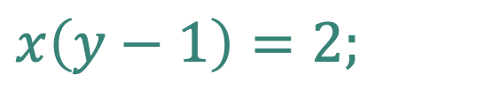
№2
Перевірте, розвʼязком яких рівнянь є пара чисел $\left(1;2\right)$
1
$$2x+y=4;$$
Рівність виконується;
2
$$x^{2}+y^{2}=5;$$
Рівність виконується;
3
$$x\left(y−1\right)=2;$$
Рівність не виконується;
4
$$3x−2y=−1;$$
Рівність виконується;
$$\frac{1}{2}x+3y=7;$$
5
Рівність не виконується;
6
$$x^{2}−y=−1.$$
Рівність виконується;

Slide 4



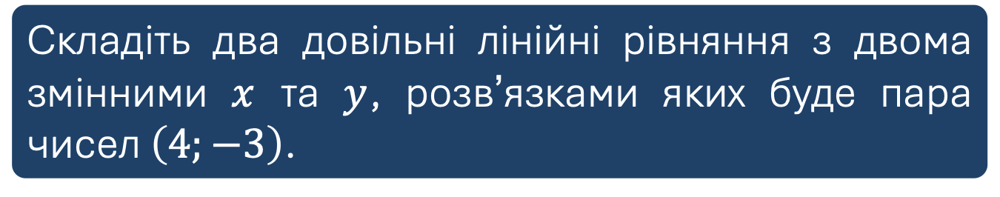
№3
Складіть два довільні лінійні рівняння з двома змінними $x$ та $y$, розвʼязками яких буде пара чисел $\left(4;−3\right)$.
№4
Знайдіть два довільних розвʼязки рівняння
$$3\left(x−2y\right)=4\left(x+2y\right)+5.$$

Slide 5


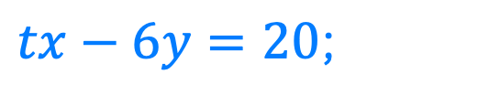
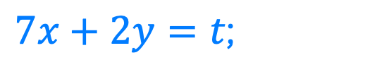
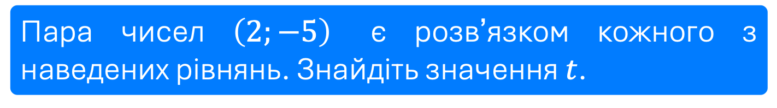
№5
Знайдіть значення $m$, якщо:
1
Пара $\left(m;m\right)$ є розвʼязком рівняння $5x+7y=96;$
2
$$\text{Пара }\left(m;−m\right) \text{є розвʼязком рівняння} 8x−3y=105.$$
Пара чисел $\left(2;−5\right)$ є розвʼязком кожного з наведених рівнянь. Знайдіть значення $t$.
№6
1
$$7x+2y=t\text{;}$$
2
$$tx−6y=20\text{;}$$

Slide 6


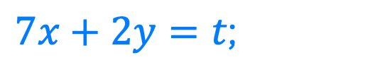

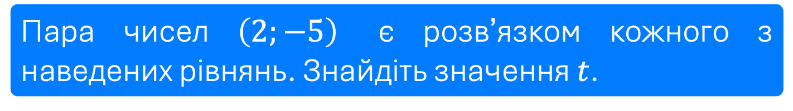
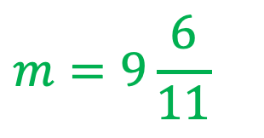
№5
Знайдіть значення $m$, якщо:
1
Пара $\left(m;m\right)$ є розвʼязком рівняння $5x+7y=96;$
$$m=8$$
$$m=9\frac{6}{11}$$
2
$$\text{Пара }\left(m;−m\right) \text{є розвʼязком рівняння} 8x−3y=105.$$
Пара чисел $\left(2;−5\right)$ є розвʼязком кожного з наведених рівнянь. Знайдіть значення $t$.
№6
1
$$7x+2y=t\text{;}$$
$$t=4$$
2
$$tx−6y=20\text{;}$$
$$t=−5$$

Slide 7
ДОМАШНЄ ЗАВДАННЯ
Повторити § 25
Виконати №1108; 1112; 1114; 1116; 1126
О.С. Істер
(2024)
НОВА УКРАЇНСЬКА ШКОЛА
БАЖАЮ ТВОРЧИХ УСПІХІВ!

